Slide 1
Толкование норм права
Докладчик: Петрова Валентина Владимировна

Slide 2
Толкование права
Толкование правовых норм - важнейшее условие их правильного понимания и применения. Не будь толкования, весь сложный процесс правореализации был бы крайне затруднен, а в известном смысле невозможен.
Объектом толкования являются нормативные правовые акты и их совокупность.
Предметом толкования выступает воля законодателя, выраженная в законе или ином нормативном правовом акте.

Slide 3
Чем вызвана необходимость толкования права
сложность или нечеткость юридических формулировок, скажем, излишняя их краткость, абстрактность либо, напротив, пространность;
несовершенство законодательной техники, поспешность в принятии тех или иных правовых актов, их слабая проработанность, декларативность, неконкретность;
несовпадение норм и статей правовых актов, наличие бланкетных и отсылочных норм, нетипичных предписаний;
специфика юридических терминов и понятий, интерпретация которых требует специальных познаний, высокой квалификации;
законодателю не всегда удается ясно и точно выразить свою волю в той или иной норме или акте, совместить "дух" и "букву" закона;
отдельная норма права действует не изолированно, а в системе других норм и только в этой взаимосвязи ее можно правильно истолковать.

Slide 4
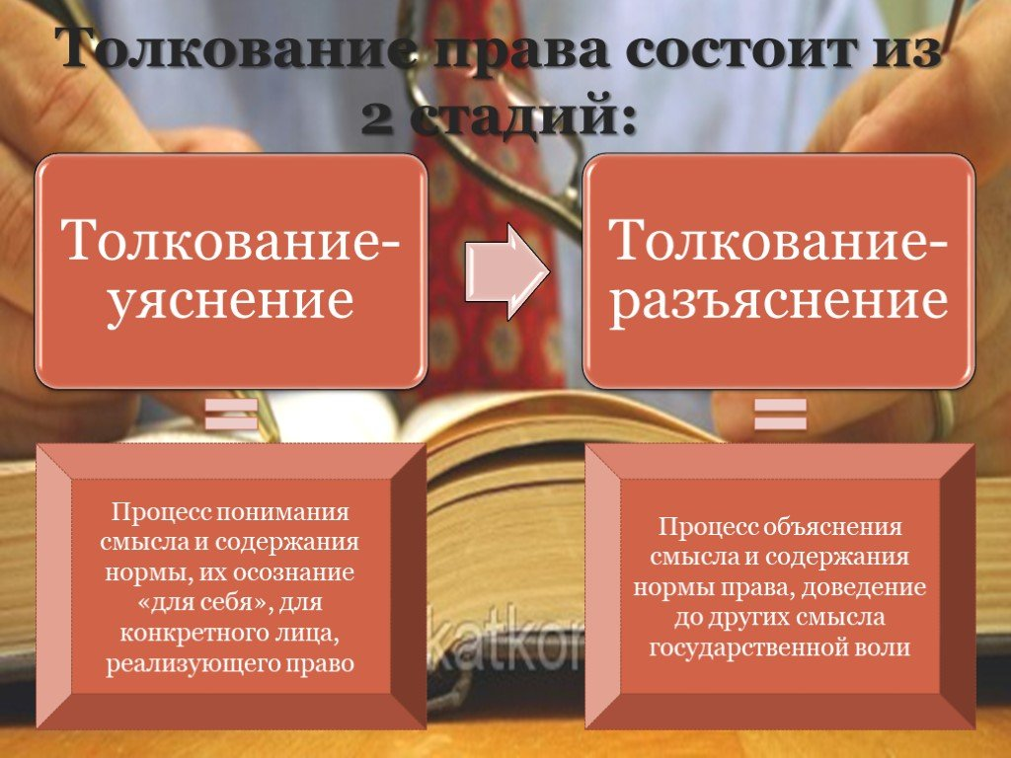
Официальное толкование

Slide 5
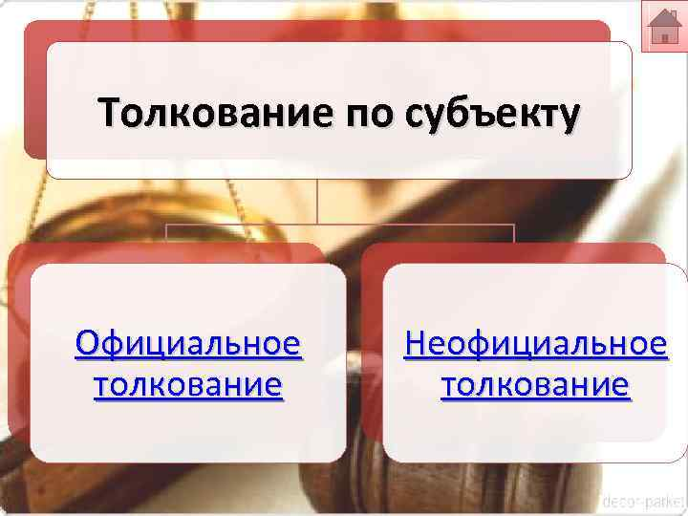
Толкование права

Slide 6
Официальное толкование
Официальное толкование дается уполномоченными на то компетентными органами и должностными лицами.
В свою очередь среди официального толкования выделяется ряд подвидов: нормативное (общее) и казуальное (индивидуальное); аутентичное (авторское); легальное (разрешенное, делегированное); судебное. Поясним кратко каждый из этих видов.
Нормативное толкование распространяется на более или менее широкий круг субъектов и носит характер общих установок.
В отличие от нормативного, казуальное толкование (от слова "казус", конкретный случай) касается определенного факта, дела, проступка.
Аутентичное (авторское) толкование - это толкование, исходящее от органа или должностного лица, издавших толкуемый нормативный правовой акт, т.е. это толкование органами государства своих собственных актов.
Легальным называется такое толкование, которое официально разрешено, делегировано какому-либо органу со стороны вышестоящей инстанции.

Slide 7
Неофициальное толкование
Неофициальное толкование делится на доктринальное (научное), профессиональное и обыденное.
Доктринальное толкование дается учеными, представителями науки.
Профессиональное толкование дается юристами-профессионалами - судьями, прокурорами, следователями, адвокатами, другими специалистами, вообще лицами с высшим юридическим образованием, хорошо знающими действующее законодательство и практику его применения.
Обыденное толкование - это первичный, житейский уровень понимания права, его интерпретация рядовыми гражданами. Такое толкование отражает правосознание основной массы населения. Его характерной чертой является то, что оно может быть неверным, чисто эмоциональным.

Slide 8
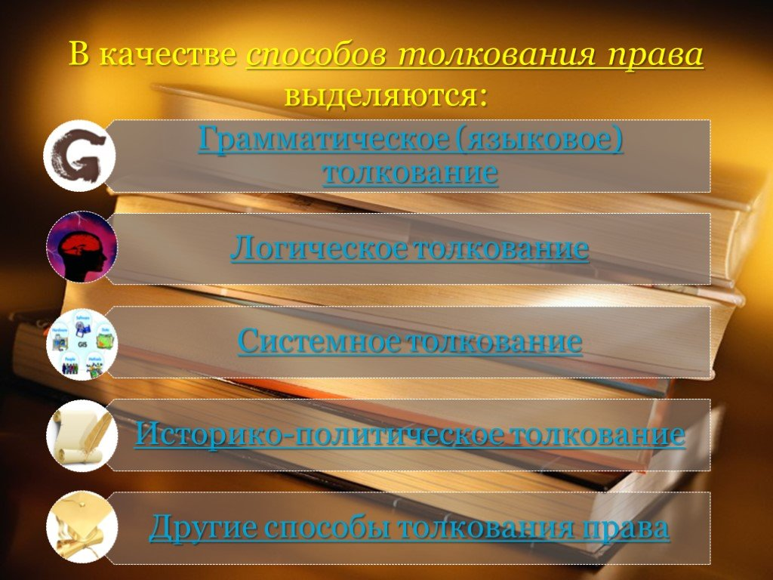
Способы толкования

Slide 9
Способы толкования
Грамматическое толкование предполагает анализ нормы права с точки зрения лексико-стилистических и морфологических требований, выяснения значения отдельных слов, фраз, выражений, соединительных и разъединительных союзов, знаков препинания и т.д.
Логическое толкование - это интерпретация нормы права на основе законов логики. При данном способе выясняется прежде всего внутренняя (логическая) структура нормы, взаимосвязь трех ее элементов - гипотезы, диспозиции и санкции; устраняются возможные логические противоречия, когда одно утверждение исключает другое; анализируются и оцениваются иносказания, переносный смысл, соотношение духа и буквы толкуемого правила.
Систематический способ означает, что норма права должна толковаться не изолированно, а в контексте других норм, в частности регулирующих смежные, однородные отношения.
Историко-политическое толкование обязывает правоприменителя обратить внимание на те социальные условия, в которых была принята та или иная норма, - не отпали ли эти условия, не изменилась ли принципиально политическая и экономическая ситуация.
Специально-юридическое толкование обусловлено наличием в правовой науке и в законодательстве специфических терминов и понятий, которые приходится "растолковывать" тем, кто в них не сведущ, кто не является специалистом в данной области.
Телеологические (целевое) толкование направлено на выяснение тех целей, которые преследовал законодатель, издавая тот или иной нормативный правовой акт.

Slide 10
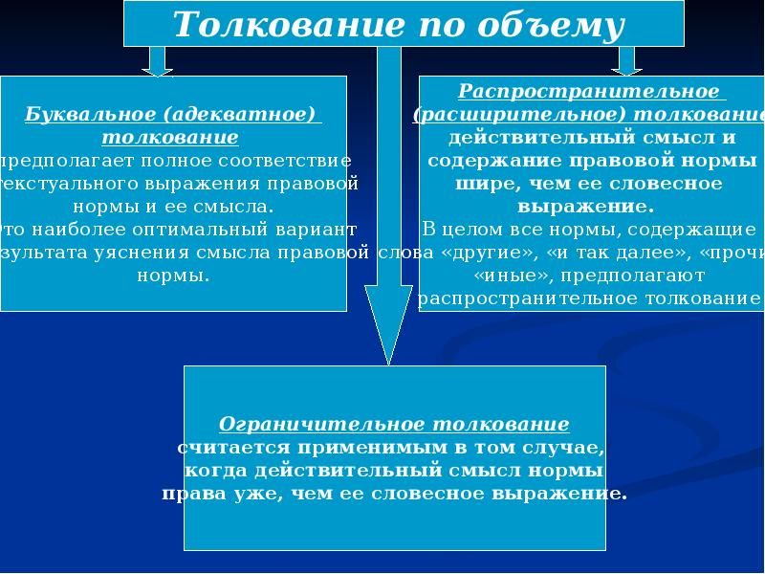
Толкование по объему

Slide 11
Задание
«Защита Отечества является долгом и обязанностью гражданина РФ» (ч. 1 ст. 59 Конституции РФ);
«Судьи независимы и подчиняются только Конституции РФ и федеральному закону» (ч. 1 ст. 120 Конституции РФ);
«Никто не может быть повторно осужден за одно и то же преступление (ч. 1 ст. 50 Конституции РФ).

Slide 12
ПРАВООТНОШЕНИЯ
Докладчик: Петрова Валентина Владимировна

Slide 13
Правоотношение
Правоотношение – это общественное отношение, урегулированное нормами права, участники которого имеют взаимные юридические права и обязанности, гарантированные государством.

Slide 14
Признаки правоотношений
┌───────────────────────────────────────────────────────────┐ │
│ урегулированное правом общественное отношение ├────┤
└───────────────────────────────────────────────────────────┘ │
┌───────────────────────────────────────────────────────────┐ │
│возникает, изменяется или прекращается на основе норм права├────┤
└───────────────────────────────────────────────────────────┘ │
┌───────────────────────────────────────────────────────────┐ │
│ субъекты взаимосвязаны ├────┤
│ субъективными правами и обязанностями │ │
└───────────────────────────────────────────────────────────┘ │
┌───────────────────────────────────────────────────────────┐ │
│ носят волевой характер ├────┤
└───────────────────────────────────────────────────────────┘ │
┌───────────────────────────────────────────────────────────┐ │
│ возникает по поводу определяемого блага, ценности ├────┤
└───────────────────────────────────────────────────────────┘ │
┌───────────────────────────────────────────────────────────┐ │
│ охраняется государством ├────┘ └───────────────────────────────────────────────────────────┘

Slide 15
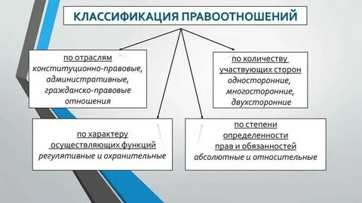
Виды правоотношений

Slide 16





Структура правоотношения
Структура
правоотношения
объект правоотношения (то, на что направлены права и обязанности субъектов правоотношений);
субъекты правоотношения (это его участники, обладающие субъективными правами и юридическими обязанностями);
субъективное право (есть мера юридически возможного поведения субъекта в правоотношении, позволяющая ему удовлетворять собственные интересы);
юридическая обязанность (предусмотренная правовыми нормами мера необходимого, должного поведения субъекта в правоотношении, установленная для удовлетворения интересов управомоченного лица).
Объект правоотношения
Содержание
правоотношения
Субъекты правоотношений
Субъективные права
Юридические обязанности

Slide 17
Предпосылки возникновения правоотношений
┌────────────┴──────────────┐ ┌──────────────┴────────────┐
│ Материальные (общие) │ │ Юридические (специальные) │
└─────────────────────────┬─┘ └─┬─────────────────────────┘
│ │
│ │
┌─────────────────────┐ │ │ ┌─────────────────────┐
│ интересы ├───┤ ├───┤ норма права │
│ и потребности людей │ │ │ └─────────────────────┘
└─────────────────────┘ │ │
┌─────────────────────┐ │ │ ┌─────────────────────┐
│ объект ├───┤ ├───┤ правосубъектность │
│ (ценность, благо) │ │ │ └─────────────────────┘ └─────────────────────┘ │ │
┌─────────────────────┐ │ │ ┌─────────────────────┐
│ не менее двух ├───┘ └───┤ юридический факт │
│ субъектов │ └─────────────────────┘ └─────────────────────┘

Slide 18
Объекты правоотношений
┌──────────────────────────────────────────────────┐
│ ВИДЫ ОБЪЕКТОВ ПРАВООТНОШЕНИЙ │
└─────────────────────────┬────────────────────────┘
│
┌───────────────┬───────────────┼──────────────┬───────────────┐
┌─────┴──────┐ ┌──────┴───────┐ ┌─────┴──────┐ ┌─────┴──────┐ ┌──────┴─────┐
│ Материаль- │ │ Нематериаль- │ │ Продукты │ │ Действие и │ │ Ценные │
│ ные │ │ ные блага │ │ духовного │ │ результаты │ │ бумаги │
│блага (вещи,│ │(жизнь, честь,│ │ творчества │ │ действий │ │и документы │
│ имущество, │ │ достоинство) │ │(произведе- │ │ (договор │ │ (деньги, │
│ ценности) │ │ │ │ния искусст-│ │ перевозки) │ │ акции, │
│ │ │ │ │ ва, науки) │ │ │ │ дипломы) └────────────┘ └──────────────┘ └────────────┘ └────────────┘ ┘

Slide 19
Субъекты правоотношений
┌─────────────────────┴─────────────────┐
┌──────────┴───────────┐ ┌──────────┴───────────┐
│ Индивидуальные ├──┐ ┌──┤ Коллективные │
│ (физические лица) │ │ │ │ (юридические лица) │
└──────────────────────┘ │ │ └──────────────────────┘
│ │
┌────────────────┐ │ │ ┌──────────────────┐
│ Граждане ├─────┤ ├────┤ Государство │
└────────────────┘ │ │ └──────────────────┘
┌────────────────┐ │ │ ┌──────────────────┐
│ Лица с двойным ├─────┤ ├────┤ Государственные │
│ гражданством │ │ │ │ организации │
└────────────────┘ │ │ └──────────────────┘
┌────────────────┐ │ │ ┌──────────────────┐
│ Лица без ├─────┤ └────┤ Негосударственные│
│ гражданства │ │ │ организации ├
└────────────────┘ │ └──────────────────┘
┌────────────────┐ │
│ Иностранцы ├─────┘
└────────────────┘

Slide 20
Задание
Из перечисленных ниже субъектов правоотношений выделите тех, кого можно отнести к физическим лицам, и тех, кого можно отнести к юридическим:
а) гражданин Сергеев Сергей Сергеевич;
б) индивидуальный предприниматель Иванов И.И.;
в) ООО «35 регион»;
г) администрация Череповецкого района;
д) ПАО «Три тополя»;
е) лицо без гражданства;
ж) общеобразовательная школа «Шаг вперед»;
з) директор общеобразовательной школы «Шаг вперед» Валерьянов В.В.

Slide 21
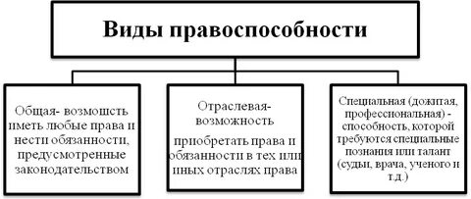
Правоспособность
Под правоспособностью понимается признаваемая государством общая (абстрактная) возможность иметь предусмотренные законом права и обязанности, способность быть их носителем.

Slide 22
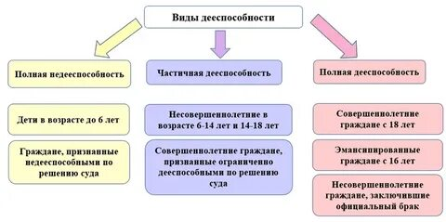
Дееспособность
Под дееспособностью понимается не только возможность субъекта иметь права и обязанности, но и способность осуществлять их своими личными действиями, отвечать за последствия, быть участником правовых отношений. Дееспособность зависит от возраста и психического состояния лица, в то время как правоспособность не зависит от указанных обстоятельств.

Slide 23
Структура субъективного права
───────────────────────────────────────────────────┐
│ СТРУКТУРА СУБЪЕКТИВНОГО ПРАВА ├──────┐
└───────────────────────────────────────────────────┘ │
┌──────────────────────────────────────────────┐ │
│ Возможность определенного поведения субъекта ├───────────┤
└──────────────────────────────────────────────┘ │
┌──────────────────────────────────────────────┐ │
│ Возможность требования соответствующего ├───────────┤
│ поведения от обязанного лица │ │
└──────────────────────────────────────────────┘ │
┌──────────────────────────────────────────────┐ │
│ Возможность обращаться за защитой ├───────────┤
│ к компетентным органам │ │
└──────────────────────────────────────────────┘ │
┌──────────────────────────────────────────────┐ │
│ Возможность пользоваться определенным ├───────────┘
│ социальным благом │
└──────────────────────────────────────────────┘

Slide 24
Структура юридической обязанности
┌─────────────────────────────────────────────────────────────┐
│ СТРУКТУРА ЮРИДИЧЕСКОЙ ОБЯЗАННОСТИ ├──┐
└─────────────────────────────────────────────────────────────┘ │
┌─────────────────────────────────────────────────────────┐ │
│ Необходимость для субъекта совершить определенные │ │
│ действия или воздержаться от них ├──────┤
└─────────────────────────────────────────────────────────┘ │
┌─────────────────────────────────────────────────────────┐ │
│Необходимость отреагировать на обращенные к нему законные├──────┤
│ требования управомоченного │ │
└─────────────────────────────────────────────────────────┘ │
┌─────────────────────────────────────────────────────────┐ │
│ Необходимость нести юридическую ответственность ├──────┤
│ за неисполнение этих требований │ │
└─────────────────────────────────────────────────────────┘ │
┌─────────────────────────────────────────────────────────┐ │
│ Необходимость не препятствовать контрагенту ├──────┘
│ пользоваться тем благом, на которое он имеет право │ └─────────────────────────────────────────────────────────┘

Slide 25
Задание
Определите, какие из представленных ниже общественных отношений относятся к правоотношениям:
а) продажа квартиры;
б) прогулка по парку;
в) заключение договора об оказании платных медицинских услуг;
г) поздравление с днем рождения;
д) покупка молока в магазине;
е) пользование соковыжималкой;
ж) дарение родственнику автомобиля.

Slide 26
Задание
Определите структуру правоотношения:
1.Иванов должен Петрову 100 рублей.
2. Иванов заключил договор купли-продажи автомобиля с ООО "Авто", согласно которому ООО "Авто" обязуется продать автомобиль Иванову, а Иванов – оплатить ООО "Авто" стоимость автомобиля.
3.Петухов дарит Петровой двухкомнатную квартиру.
4. Российская Федерация заключает договор о сотрудничестве в сфере экономических отношений с Китаем.
5.Иванов принят на работу по контракту в строительную компанию ООО «Жилстрой».

Slide 27
Виды юридических фактов
┌─────┴─────┐ ┌──────┴─────┐
│ События │ │ Действия │
└───────────┘ └──────┬─────┘
┌─────────────────────────────┤
┌────────┴──────────┐ ┌─────────┴────────┐
┌──┤ Правомерные │ │ Неправомерные ├──┐
│ │ │ │ (правонарушения) │ │
│ └───────────────────┘ └──────────────────┘ │
│ ┌────────────────┐ ┌────────────────┐
├─────┤Юридические акты│ │ уголовные ├────┤
│ └────────────────┘ └────────────────┘ │
│ ┌────────────────┐ ┌────────────────┐ │
└─────┤ Юридические │ │административные├────┤
│ поступки │ └────────────────┘ │
└────────────────┘ ┌────────────────┐ │
│ гражданские ├────┤
└────────────────┘ │
┌────────────────┐ │
│ дисциплинарные ├────┤
└────────────────┘ │
┌────────────────┐ │
│ процессуальные ├────┘

Slide 28
Задание
Определите, какие из перечисленных юридических фактов являются событиями, а какие – действиями:
а) проливной дождь;
б) разрушение здания в результате обрыва ЛЭП;
в) кража телефона;
г) заключение брака;
д) пожар на предприятии в результате неосторожного обращения с электроприборами;
е) обрушение крыши из-за сильного снегопада;
ж) покупка автомобиля в кредит.

Slide 29
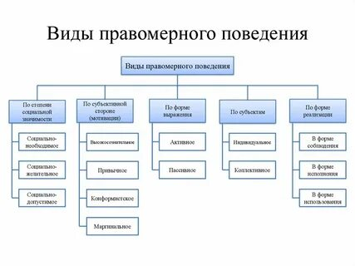
Виды правомерного поведения

